Slide 1
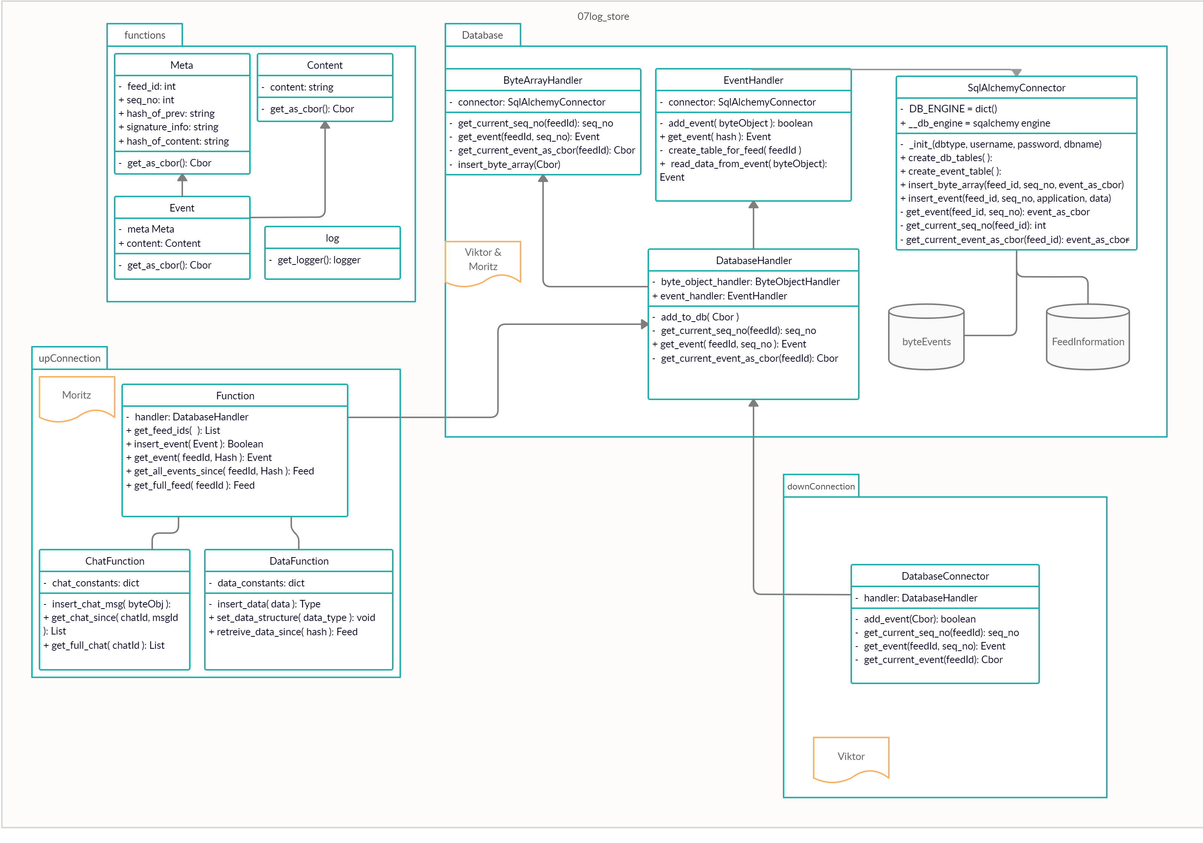

Slide 2
Stärken
Möglichkeiten
Anbindung Gruppe 4
Einfügen und entnehmen
Spezifische Queries sind möglich
Anbindung an Applikationsgruppen vorbereitet
Import des Moduls einfach
Struktur einfach
Schwächen
Gefahren
Dependencies
Z.T. grosse Code-Base
Kommunikation mit Gruppen
Anforderungen unklar

